Slide 1
ヘルスケア
スェーデン班
出典
OECD Health Statistics 2020
Institute for Health Metrics and Evaluation (IHME)

Slide 2
人口関連指標
 | 2000年 | 2010年 | 2017年
総人口（百万人） | 8.8 | 9.3 | 10.1
65歳以上人口 | 17.3% | 18.2% | 20.7%
80歳以上割合 | 5.0% | 5.2% | 5.4%
出生率（人） | 1.5 | 2.0 | 1.9
女性平均寿命 | 82.0歳 | 83.6歳 | 84.3歳
男性平均寿命 | 77.4歳 | 79.6歳 | 80.9歳
※合計特殊出生率:その年における各年齢(15~49歳)の女性の出生率を合計したもの

Slide 3
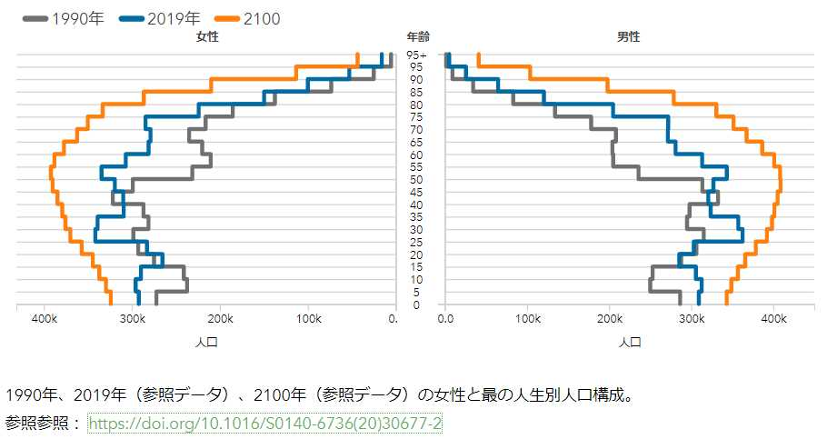
年齢別人口構成

Slide 4
主な疾病の死亡率(crude rates)※
 | 2000年 | 2010年 | 2017年
全死因 | 1054 | 965.2 | 915.5
悪性新生物 | 238.4 | 230.8 | 228.2
虚血性心疾患 | 226.9 | 160.1 | 111.1
脳血管疾患 | 114.9 | 81.1 | 57
肺炎 | 32.8 | 15.7 | 18.3
糖尿病 | 20 | 20.6 | 22.2
インフルエンザ | 5.6 | 0.1 | 4.3
※人口の年齢構成を補正していない人口10万対死亡率

Slide 5
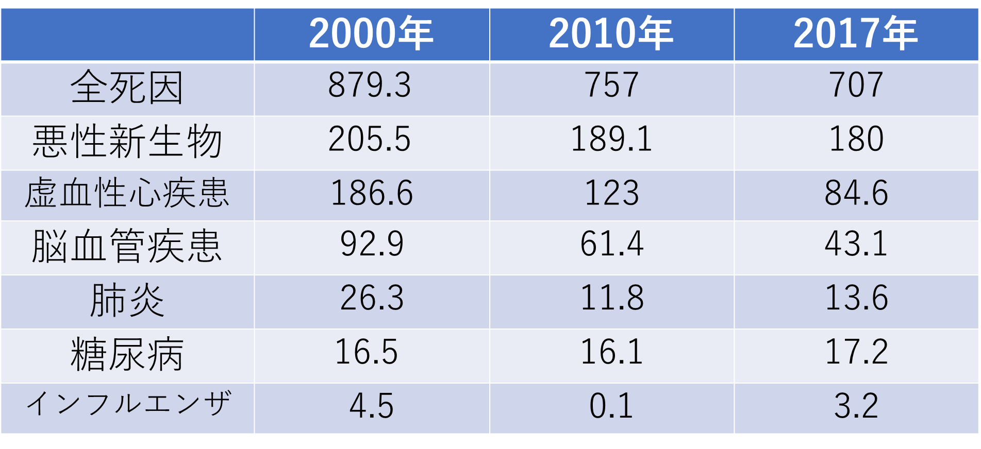
主な疾病の死亡率(standardised rates) ※
※人口の年齢構成を補正した人口10万対死亡率

Slide 6
保険医療支出※の対GDP比
 | 2010年 | 2015年 | 2018年
保健医療支出合計 All Financing Schemes | 8.3% | 10.8% | 10.9%
うち政府/強制加入制度 Government/Compulsory Schemes | 6.1% | 9.1% | 9.3%
うち任意加入制度 Voluntary health care payment schemes | 0.1% | 0.1% | 0.1%
うち家計支出 Household out-of-pocket payments | 1.4% | 1.6% | 1.5%
(うち予防的支出) Preventive care | 0.3% | 0.3% | 0.3%
※Current expenditure on health (all functions)

Slide 7
健康に影響する非医療的要因
 | 2000年 | 2010年 | 2017年
女性喫煙率 | 21% | 12.5% | 10.3%
男性喫煙率 | 16.8% | 14.7% | 10.5%
女性肥満率 | 1.9% （2006年） | 1.2% | 1.6% （2016年）
男性肥満率 | 2.２% （2006年） | 2.5% | 2.6% （2016年）
純アルコール消費量（ℓ/人） | 6.２ | 7.４ | ７
※ Non-medical Determinants of Health
※※ Obese(BMI30以上)population, measured。他国データはObese population, self-reported。

Slide 8
主観的健康度※
 |  | 2010年 | 2013年 | 2016年
女性 | Good/Very Good | 76.1％ | 77.2% | 72.4%
 | Not Good/Not Bad | 17.3% | 17.3% | 20.7%
 | Bad/Vert Bad | 6.6% | 5.5% | 7.0%
男性 | Good/Very Good | 80.7％ | 82.4％ | 77.6％
 | Not Good/Not Bad | 15.1％ | 14.0％ | 18.1％
 | Bad/Vert Bad | 4.2％ | 3.6％ | 4.3％
※ Perceived health status 人口の年齢構成は補正されていない(crude rate)

Slide 9
主観的健康度※ Good/Very Good(2015年)
 | 15-24歳 | 25-44歳 | 45-64歳 | 65歳以上
女性 | 84.9% | 86.1% | 72.9% | 59.5%
男性 | 89.9% | 87.1% | 80.6% | 67.1%
高所得 | 87.6%
低所得 | 67.5%
高学歴 | 85.3%
低学歴 | 67.5%
※ Perceived health status 人口の年齢構成は補正されていない(crude rate)

Slide 10
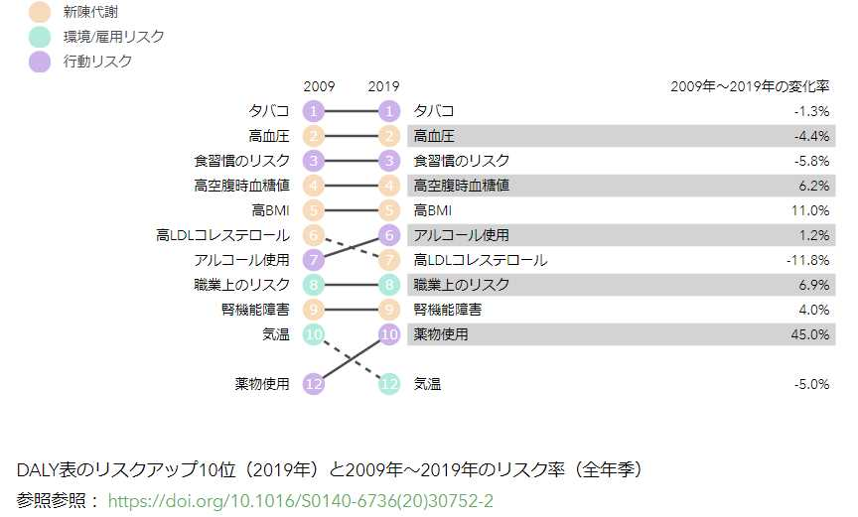
死亡・障碍を引き起こす危険因子TOP10

Slide 11
基礎的データまとめ
１ 人口関連指標
出生率の増加と平均寿命の上昇により、総人口も増加し、高齢化率が上昇している。
２ 主な疾病の死亡率
主な疾病による死亡率上位は悪性新生物、虚血性心疾患、脳血管疾患である。虚血性 疾患、脳血管疾患は死亡率が低下している。
３ 保険医療支出のGDP比
保険医療支出後継のうち、殆どがうち政府/強制加入制度が占めている。
４ 健康に影響する非医療的要因
男女共の喫煙率と女性の肥満率は低下、男性の肥満率とアルコール消費量は増加傾向。
５ 主観的健康度
男女とも、Good/Veryは最も多いが、所得や学歴に差がある。
６ 死亡・障碍を引き起こす危険因子TOP10
生活習慣病につながる危険因子が多い。

